Slide 1
LOGO EMPRESA
CAMPAÑA
“MANEJO A LA DEFENSIVA”

Slide 2
Conducción a la defensiva: proteja la vida de todos.
Protección del ocupante del vehículo.
Opciones personales al conducir: las drogas y el manejo.
Estrategias del manejo defensivo.
Las condiciones ambientales y del vehículo.
Medidas de diseño vial y señales del transito.

Slide 3
La conducción constituye una necesidad muy importante para las personas y las empresas hoy en día. El aumento considerable en la cantidad de vehículos, las distancias que se recorren, la mayor presencia de medios de transporte hacen necesario conocer y practicar un manejo cada vez más defensivo.

Slide 4
CONDUCCIÓN A LA DEFENSIVA: PROTEJA LA VIDA DE TODOS
La conducción defensiva significa no poner
en peligro la vida de nadie, ahorrando tiempo y dinero, a pesar de las condiciones presentes y las acciones de otros. De este modo, la conducción defensiva implica manejar de tal manera que se eviten accidentes a pesar de los actos de otros o de la presencia de condiciones adversas para el conductor.
Conducir en forma
defensiva es anticipar
las acciones de otros
conductores y aplicar
las técnicas correctas
de manejo según la
situación que se
enfrenta.

Slide 5
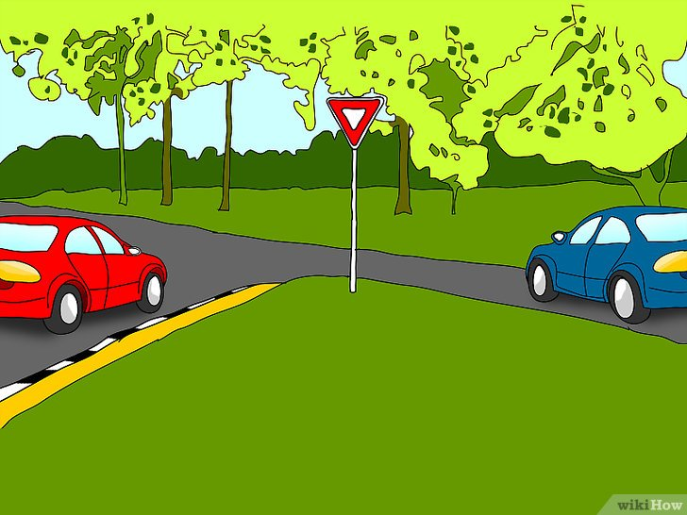
Aprenda a ceder
El conductor defensivo tiene que aprender a ceder, pues deberá acomodar su comportamiento de manejo a los factores de la iluminación, las condiciones climáticas, el camino, las condiciones del tránsito, el estado mecánico del vehículo y hasta su propio estado anímico.
El conductor defensivo cede algunos derechos que la ley de tránsito le da, por el principal y mayor de todos los derechos: el derecho a vivir.

Slide 6
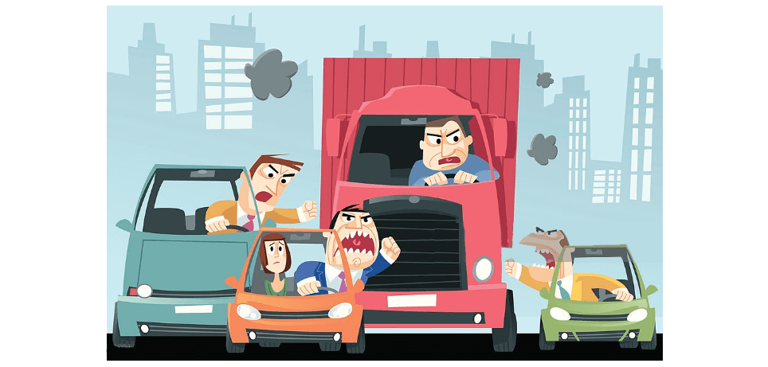
No se deje llevar por factores que lo impulsen a una conducción ofensiva
El objetivo de la conducción defensiva no puede perderse de vista, a pesar de todos los factores y condiciones que encontraremos al transitar por las vías y que nos pueden inducir a una conducción ofensiva, tales como atochamientos, pavimento en mal estado, conductores agresivos, distraídos, señalización deficiente o poco visible, entre otros.

Slide 7
Estoy apurado, ¿acelero mi vehículo?
Cuando estamos apurados, ya sea por una emergencia o por un retraso, tendemos a pensar en acelerar y la conducción a la defensiva pasará a ser sólo un recuerdo. Sin embargo, no olvide que cuando tenemos poco tiempo para realizar un viaje, lo que no sobra es tiempo y en estos viajes es donde más debemos aplicar los principios de la conducción defensiva, ya que si bien el objetivo fundamental de ésta es no poner en peligro la vida de nadie, su otro objetivo no menos importante es ahorrar tiempo y dinero.

Slide 8
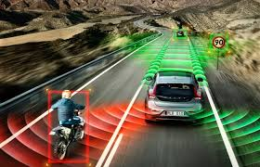
Fórmula para la prevención de accidentes
Los factores del ambiente siempre estarán presentes al momento de conducir, usted no los puede cambiar; lo que sí puede cambiar es la forma de enfrentarlos. La fórmula básica para la prevención de riesgos de accidentes es una herramienta que lo ayudará a enfrentar los peligros de la vía, en forma eficiente y segura.
¿En qué consiste la fórmula?
1. Reconocer el peligro.
2. Entender la defensa.
3. Actuar a tiempo.
1.- Reconozca el peligro: siempre debe estar alerta y no presuponer que todo saldrá bien. Es recomendable anticipar los hechos para actuar correctamente ante una situación determinada.

Slide 9
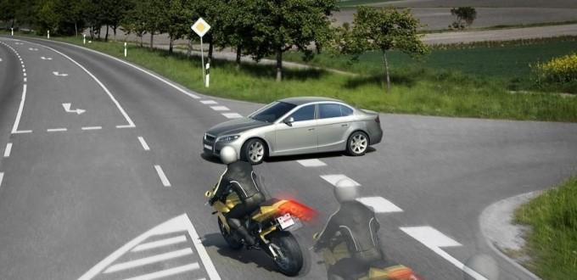
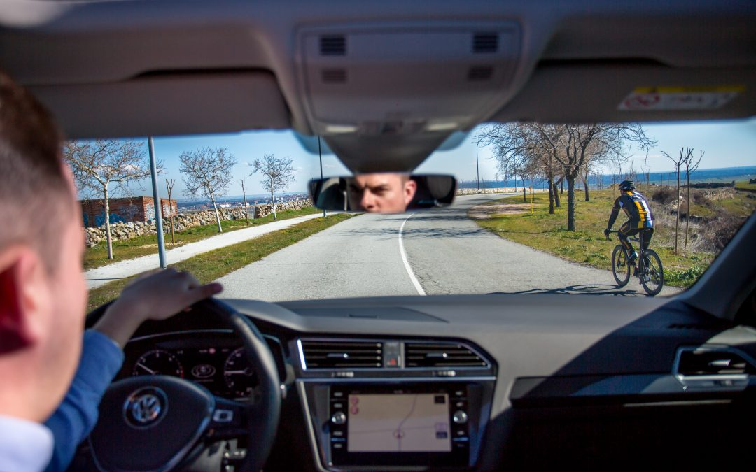
2.- Sepa cuál es la defensa: aprenda cuáles son las formas definidas para hacer frente a situaciones específicas. De este modo, las podrá aplicar cuando la ocasión así lo requiera.
3.- Actúe correctamente y a tiempo: si ha visto el peligro, evite el accidente con las acciones correctas y en el tiempo preciso. No espere para ver qué es lo que sucede; actúe, pues de usted depende que no ocurra el accidente.

Slide 10
PROTECCIÓN DEL OCUPANTE DEL VEHÍCULO
Cuando ocurre un accidente de tránsito de gran magnitud, en el que el conductor sale ileso o con muy pocas lesiones, tenemos la costumbre de pensar que sólo la intervención divina produjo un milagro. No obstante, si dicho conductor resultó ileso o con lesiones leves es porque hizo algo que contribuyó para obtener ese resultado. Usted también debe hacer algo para no accidentarse ni sufrir lesiones. La protección del ocupante del vehículo tiene que ver con aprovechar los sistemas de seguridad del mismo. Estos previenen que usted se precipite contra el parabrisas o que su cuerpo se proyecte fuera del vehículo y lo protegen al absorber la fuerza de un choque.

Slide 11
SU ACTITUD ES LA CLAVE
¿Quién es el responsable de nuestras acciones? La respuesta obvia es “nosotros”. Entonces, podemos afirmar que de todo aquello que nos corresponde afrontar al momento de la conducción, nuestras acciones están evidentemente bajo nuestro control, es decir, somos absolutamente responsables por nuestro comportamiento. La conducción defensiva está basada en la actitud del conductor y dicha actitud debe adquirirse e internalizarse verdaderamente para que las acciones de quien maneja un vehículo sean las correctas.
EL MANEJO DEFENSIVO AYUDA A REDUCIR ACCIDENTES Y LESIONES.

Slide 12
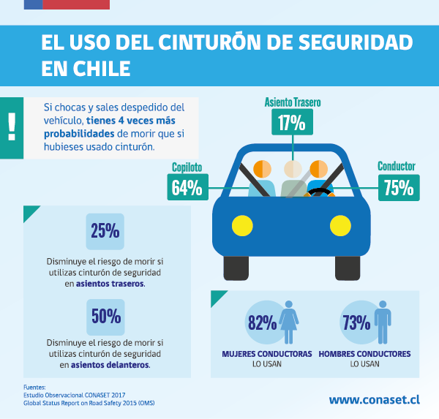
Sistemas de seguridad para el ocupante del vehículo:
· El cinturón de seguridad.
· Los cojines o bolsas de aire.
· El apoyacabezas.
EL CINTURÓN DE SEGURIDAD
A pesar de que algunas personas lo encuentran incómodo y a otras se les
olvida usarlo, es un elemento muy efectivo si usted enfrenta un accidente.
¿Ha tomado conciencia de la importancia del cinturón de seguridad para los ocupantes de un vehículo?
Sepa usted que el cinturón de seguridad sirve para salvar vidas. ¿Cuántas vidas se salvan al año por su utilización?
Aunque sea una ya es suficiente, ya que puede ser la suya, la de su hijo o la de su esposa.

Slide 13
Derribe los mitos acerca del cinturón de seguridad
MITO
VERDAD
MITO
VERDAD
Los cinturones de seguridad sólo sirven
para viajes largos, pero son molestos cuando
se conduce por la ciudad.
Los cinturones de seguridad sólo sirven
para viajes largos, pero son molestos cuando
se conduce por la ciudad.
La mayoría de las muertes en
accidentes de tránsito ocurren en el radio
urbano a no más de 40 km de los hogares
de las víctimas y a velocidades inferiores a
70 km/h.
Se corre el peligro de quedar atrapado
por un cinturón de seguridad, si un automóvil
se incendia o cae en el agua.
Tarda menos de un segundo en
quitárselo; además, usar el cinturón puede
impedir que usted quede inconsciente, lo que
aumenta las posibilidades de escaparse.

Slide 14
¿Qué sucede en una colisión?
Caso uno: Si su vehículo para bruscamente en un impacto y usted no lleva puesto el cinturón de seguridad, su cuerpo sigue a la misma velocidad a la que circulaba el vehículo, hasta que usted se estrelle contra el tablero o parabrisas.
Si la colisión se produce a 50 kilómetros por hora, es lo mismo que estrellarse contra el suelo desde lo alto de un edificio de tres pisos.
Caso dos: Si chocaran a su vehículo por el costado, el impacto podría empujarlo de un lado a otro a través del asiento. El cinturón de seguridad lo mantiene en mejor posición para que pueda controlar el vehículo

Slide 15
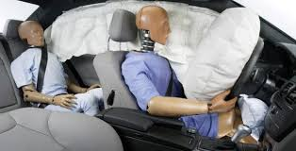
LOS COJINES O BOLSAS DE AIRE.
Sistema de contención complementario que poseen los vehículos. En ningún caso reemplaza al cinturón de seguridad, sino que ofrece una protección adicional a la persona para evitar el posible contacto entre el pasajero y el volante, el panel de control y, en algunos casos, las puertas de los vehículos.

Slide 16
El apoyacabezas
La colocación correcta del apoyacabezas también puede ayudar a evitar una lesión.
Para ajustarlo, levántelo hasta que el sector acojinado esté a la altura de la parte posterior de la cabeza.

Slide 17
Fatiga
Tenga presente que después de dos o tres horas de manejo, el sistema nervioso central, por lo general, se fatiga, los sentidos se entorpecen y bajan los niveles de percepción.
· Debilidad o lasitud resultante de un esfuerzo físico o de un estrés prolongado.
· Por condiciones adversas del tiempo, un intenso tránsito o por programas muy ajustados.
· Por permanecer en una postura forzosa y fija.
Somnolencia
La somnolencia al conducir, por lo general proviene de la falta de estímulo visual o físico. Esto ocurre a menudo en las autopistas y en los caminos donde hay muy pocos cambios en el medio ambiente. Esta monotonía crea un descenso en la elaboración de la información, entorpece la percepción, produce relajación muscular y reduce el campo visual, favoreciendo la “visión de túnel”.
Condiciones que pueden afectar al conductor.
· Condiciones físicas: edad, visión, audición, movilidad, enfermedad, fatiga o somnolencia.
· Condiciones mentales: estrés, emociones, actitudes.

Slide 18
Así como las condiciones físicas inciden en su capacidad para efectuar una conducción segura, las condiciones mentales también pueden afectarlo. El estrés, las emociones y hasta las actividades positivas pueden reducir la concentración en el manejo y crear fatiga mental y física e ira, impaciencia o intolerancia
hacia otros conductores.

Slide 19
CONOCIMIENTO:
Un conductor defensivo debe conocer:
· Ley de Tránsito.
· Técnicas de prevención de riesgos de accidentes de tránsito.
· Reconocer los peligros existentes en la vía.
· Saber actuar correctamente y a tiempo.
AGUDEZA MENTAL:
Un conductor defensivo debe permanecer alerta cuando maneja un vehículo
· Tener conciencia respecto de las condiciones físicas y mentales que podrían influir sobre su manejo.
· Permanecer atento a las situaciones del tránsito, examinando constantemente los espejos retrovisores, tanto interior como exteriores.
PREVISIÓN:
· Tener la capacidad para anticiparse y prepararse para enfrentar los peligros.
· Analizar la situación del tránsito, tan adelante como sea posible.
· Anticiparse a los peligros que se podrían presentar.
· Decidir si los cambios que se producen en la situación del manejo constituyen una amenaza para su seguridad.
DISCERNIMIENTO:
Buen discernimiento significa hacer uso del sentido y la intuición para tomar decisiones sensatas y rápidas.
· Busca alternativas en cualquier situación del tránsito.
· Mantiene control sobre su comportamiento.
· Pasa o adelanta solamente cuando no hay peligro.
· No efectúa maniobras peligrosas.
CARACTERÍSTICAS DE UN CONDUCTOR DEFENSIVO.

Slide 20
Opciones personales al conducir:
las drogas y el manejo
Conducir un vehículo es una actividad que requiere de toda la atención, concentración y capacidad de reacción. Entonces no habrá dudas de que nunca debemos manejar bajo la influencia del alcohol o de las drogas.
Tenga presente que aproximadamente el 55% de los accidentes del tránsito y lesiones de carácter grave se atribuyen a la participación de conductores bajo la influencia del alcohol.
No crea que no le sucederá nada si sólo bebe moderadamente. El alcohol disminuirá sus capacidades para conducir y, por esta razón, alcohol y conducción en ningún caso es una buena mezcla.

Slide 21
Siga la lógica de la seguridad: “Si ha bebido, no conduzca”
Diversos estudios indican que en todo momento, aproximadamente uno de cada cincuenta conductores maneja bajo los efectos del alcohol/drogas en condiciones que lo hacen estar ilícitamente intoxicado.
En nuestra sociedad existe una aceptación, casi general y demasiado tolerante, de que un par de copas no le hace mal a nadie. Es por ello que la hospitalidad y unas copas, más el conducir, frecuentemente van de la mano. El consejo de no conducir si hemos bebido, no es seguido por muchos.
El tránsito presupone y exige que podamos confiar en los demás usuarios de las vías, tanto como ellos en nosotros.
¡Es preciso cambiar esta conducta permisiva y actuar correctamente!

Slide 22
No crea todo lo que escucha: mitos en torno al alcohol
Mito: El ejercicio vigoroso les devuelve la sobriedad a las personas embriagadas.
Mito: El café le devuelve sobriedad al embriagado.
Mito: Una zambullida en agua fría le devuelve sobriedad al embriagado.
Verdad: El café sólo convierte al embriagado somnoliento en un embriagado
bien despierto.
Verdad: El ejercicio sólo las convierte en personas embriagadas sudorosas
y pegajosas.
Verdad: Una zambullida en agua fría puede convertirlo en un embriagado
muerto.
¡Es preciso cambiar esta conducta permisiva y actuar correctamente!

Slide 23
¿Qué es el alcohol?
El alcohol es una droga que ejerce efectos calmantes, los cuales afectan a todo el sistema nervioso central. Independientemente de la clase de bebida (cerveza, vino, licores), los principales componentes de ésta son alcohol y agua.
· Una lata o botella de cerveza de 0,350 litros suele contener 5% de alcohol.
· Un vaso de vino de mesa de 0,150 litros contiene aproximadamente 12% de alcohol.
Por ejemplo, después de una fiesta en la que una persona ha ingerido 250 cc de bebidas alcohólicas de 30 o más grados, deberán transcurrir entre 12 y 15 horas antes que el cuerpo esté completamente limpio de alcohol.
¡Es preciso cambiar esta conducta permisiva y actuar correctamente!

Slide 24
Efectos de la influencia del alcohol en el cerebro
El alcohol disminuye la velocidad de
procesamiento de información en el cerebro: si hay dos o más estímulos con varias respuestas posibles, el tiempo de reacción se prolonga significativamente.
El alcohol afecta la visión periférica de las personas. Esta es la que permite mantener la orientación espacial, detectar movimientos, luminosidad, estimación de distancias y la señalización para el conductor.
¡Es preciso cambiar esta conducta permisiva y actuar correctamente!

Slide 25
Las drogas
En términos generales y siguiendo la definición de la OMS, podemos decir que las drogas son sustancias que al ser introducidas al organismo por cualquier vía de administración, alteran de algún modo el natural funcionamiento del sistema nervioso central del individuo y además pueden crear dependencia, ya sea sicológica, física o ambas.
Veamos a
continuación algunos tipos de droga y sus efectos en el organismo.
¡Es preciso cambiar esta conducta permisiva y actuar correctamente!

Slide 26
SEDANTES
ESTIMULANTES
NARCOTICOS
Tiempo de reacción más lento
Menor agudeza mental
Disminución de la coordinación
Deterioro de la destreza motora
Hiperreacción
Comportamiento de riesgo elevado
Comportamiento agresivo y hostil
Comportamiento impaciente e impulsivo
Disminución de la coordinación
Deterioro visual
Falta de concentración
Tiempo de reacción más lento
Deterioro de la destreza motora
Comportamiento de riesgo elevado
ALUCINOGENAS
MARIHUANA
Distorsión visual
Comportamiento agresivo
Distorsión del tiempo/distancia
Deterioro de la memoria a corto plazo
Tiempo de reacción más lento.
Tiempo de reacción más lento
Menor concentración
Deterioro visual
Distorsión visual y de la percepción de profundidad

Slide 27
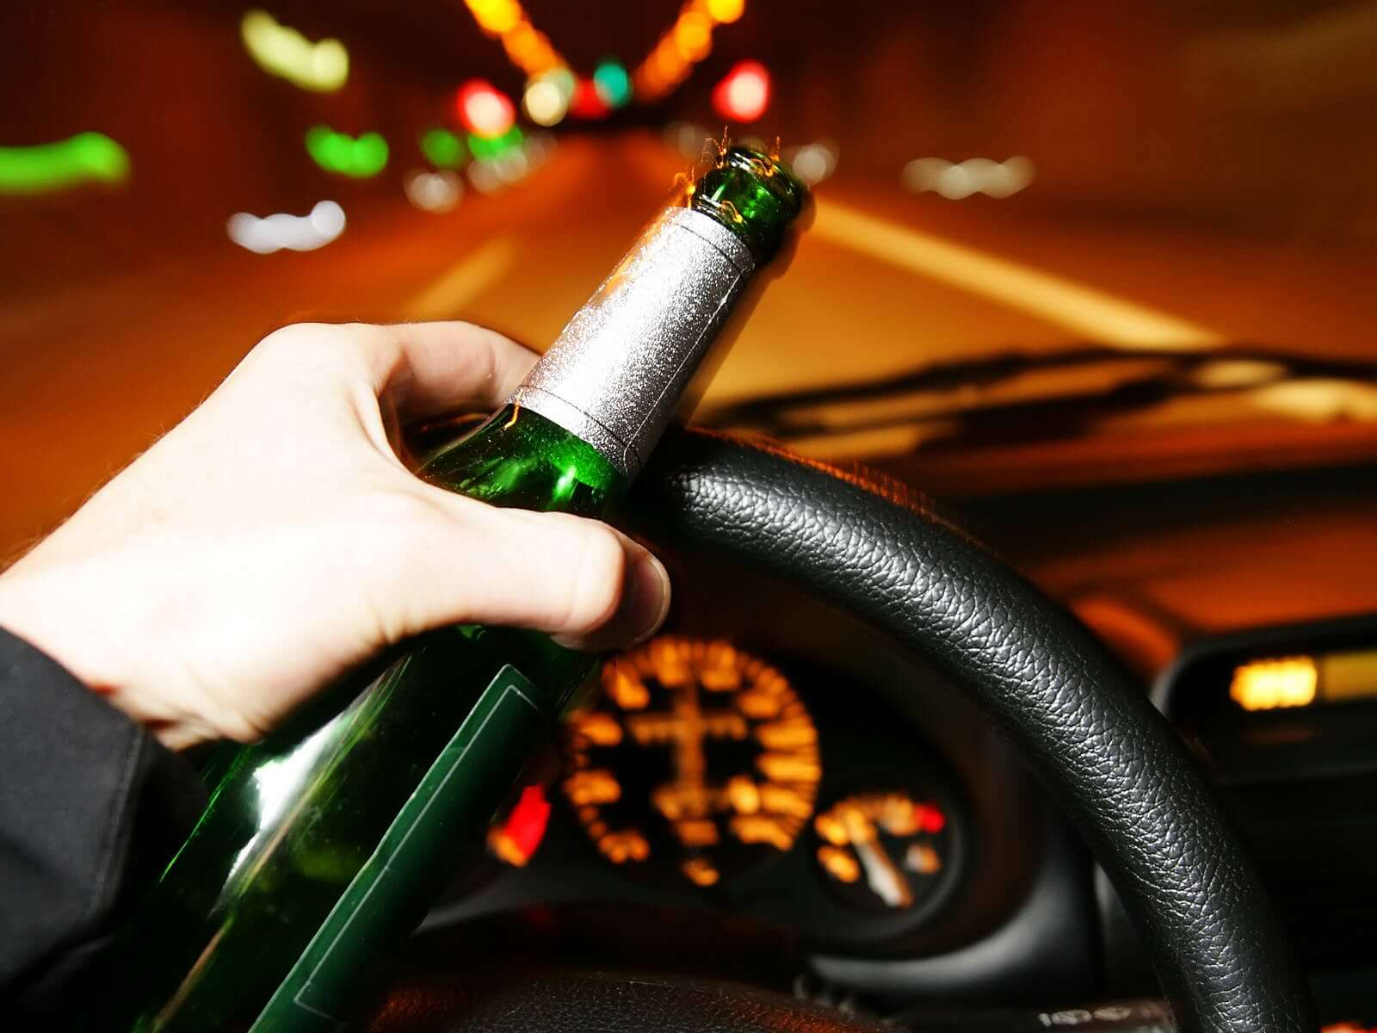
LOS ASPECTOS LEGALES
Manejo bajo los efectos del alcohol, ebriedad o sustancias
La Ley del Tránsito prohíbe la conducción de cualquier vehículo o medio de transporte bajo la influencia del alcohol, en estado de ebriedad o bajo la influencia de sustancias estupefacientes o psicotrópicas.
Además, se prohíbe al conductor y a los pasajeros, el consumo de bebidas alcohólicas al interior de vehículos motorizados.

Slide 28
¿Qué diferencia hay entre manejar bajo la influencia del alcohol y en estado de ebriedad?
Según la nueva Ley del Tránsito, hay manejo bajo la influencia del alcohol cuando el informe de alcoholemia o la prueba respiratoria practicada por Carabineros arroje una dosificación superior a 0,3 e inferior a 0,8 gramos por mil de alcohol en la sangre
BAJO LA INFLUENCIA DEL ALCOHOL
Según la nueva ley del Tránsito, se considera que una persona conduce en estado de ebriedad cuando el informe de alcoholemia o la prueba respiratoria (conocido también como "alcotest") practicada por Carabineros arroje una dosificación igual o superior a 0,8 gramos por mil de alcohol en la sangre o en el organismo.
ESTADO DE EBRIEDAD

Slide 29
SANCIONES POR MANEJAR BAJO LA INFLUENCIA DEL ALCOHOL
SI NO SE HAN CAUSADO DAÑOS: Multa de entre 1 y 5 UTM y suspensión de la licencia de conducir por 3 meses.
SI SE HAN CAUSADO DAÑOS MATERIALES O LESIONES LEVES: Multa de entre 1 y 5 UTM y suspensión de la licencia de conducir por 6 meses.
SI SE HAN CAUSADO LESIONES MENOS GRAVES: Prisión en su grado mínimo (1 a 20 días) o multa de 4 a 10 UTM y la suspensión de la licencia de conducir por 9 meses.
SI SE HAN CAUSADO LESIONES GRAVES: Reclusión menor en su grado mínimo (de 61 a 540 días) o multa de 11 a 20 UTM y la suspensión de la licencia de 18 a 36 meses.
SI SE HAN CAUSADO LESIONES GRAVÍSIMAS O LA MUERTE: Reclusión menor en su grado máximo (de tres años y un día a cinco años), multa de 21 a 30 UTM y suspensión de la licencia entre 36 a 60 meses, según lo determine el juez.
REINCIDENCIA: En caso de reincidencia el infractor sufrirá, además de la pena que corresponda, la suspensión de la licencia para conducir por el tiempo que estime el juez, que no podrá ser inferior a 48 meses ni superior a 62 meses.

Slide 30
SANCIONES POR MANEJAR EN ESTADO DE EBRIEDAD O BAJO SUSTANCIAS
SI NO SE HAN CAUSADO DAÑOS, SE CAUSAN DAÑOS MATERIALES O LESIONES LEVES: Presidio menor en grado mínimo (de 61 a 540 días) y multa entre 2 y 10 UTM. Además, la suspensión de la licencia por 2 años para la primera ocasión; por 5 años, en una segunda oportunidad, y la cancelación definitiva, si es la tercera.
SI SE HAN CAUSADO LESIONES GRAVES O MENOS GRAVES: Presidio menor en grado medio (541 días a tres años), multa entre 4 y 12 UTM. Si se provocan lesiones menos graves, la licencia se suspenderá durante 36 meses, si se causan lesiones graves, durante 5 años. Si existe reincidencia, el juez deberá cancelar la licencia.
SI SE HAN CAUSADO LESIONES GRAVÍSIMAS O LA MUERTE: Presidio menor en grado máximo (de tres años y un día a cinco años), multa entre 8 y 20 UTM. Además, se aplicará la pena de inhabilidad perpetua para conducir vehículos.

Slide 31
CÓMO SABER QUE ALGUIEN CONDUCE BAJO LA INFLUENCIA DEL ALCOHOL/DROGAS
Velocidades irrazonablemente altas, erráticas e ilógicas.
Cambios frecuentes de carril a velocidades excesivas.
Acercarse a una señal a una velocidad irrazonable, en forma demasiado rápida o demasiado lenta.
Detenerse o intentar detenerse con movimientos indecisos.
No bajar las luces para el tránsito que viene de frente.
Arranques o paradas con sacudidas.
¿QUÉ HACER SI VEMOS A UN CONDUCTOR BAJO LA INFLUENCIA DEL ALCOHOL/DROGAS?
Si el conductor está delante de usted, mantenga una distancia de seguimiento segura. No trate de pasarlo, ya que (él o ella) puede desviarse hacia usted.
Si el conductor está detrás de usted, gire hacia la derecha en la próxima intersección y déjelo pasar.
Si el conductor enfila hacia usted, reduzca la velocidad y desplácese hacia la derecha.
Cuando se acerque a una intersección reduzca la velocidad. Mire hacia ambos lados a medida que se acerca a la esquina a fin de tomar una acción evasiva.
Informe a las autoridades del tránsito más cercanas.

Slide 32
ESTRATEGIAS DEL MANEJO DEFENSIVO
¿Por qué es importante conocer estrategias de manejo defensivo?
Diversos estudios muestran que la gente se lesiona y muere en accidentes de tránsito de muy distintas maneras; sin embargo, la causa más significativa de mortalidad, de lesiones graves y de daños materiales es la colisión, que es cuando se ven involucrados dos vehículos en movimiento. Por esta razón, es absolutamente necesario actuar a la defensiva, tratando de anticipar las acciones de los demás, siempre alerta a lo que sucede en el entorno.
¿Cuál es la estrategia con el vehículo que lo sigue?
Usted tiene una obligación con el conductor que lo sigue: él tiene que estar al tanto de lo que usted va a hacer para que él sepa a qué atenerse. En este sentido, es totalmente absurdo decir “cuando algún vehículo me choca por atrás, la culpa es del otro conductor”. Si bien tiene razón en lo que a disposiciones legales se refiere, no es lo que un conductor defensivo debe pensar. Recuerde, tiene que cuidar su vida y la de los demás.

Slide 33
Indicar las intenciones
Utilizar apropiadamente las luces de su vehículo.
Señalizar oportunamente virajes o cambios de pista.
Pisar suavemente el freno al iniciar la detención, entre otras medidas.
Medidas para evitar una colisión con el vehículo que lo sigue.
Parar suavemente
Si bien en algunas ocasiones no se tiene otra alternativa que apretar a fondo los frenos, la mayoría de las veces esto no debería ser necesario. En este punto cobra especial importancia su propio comportamiento en relación con el vehículo que va delante de usted.
Mantener la distancia con los pisacolas
· Invitar al otro a adelantarlo.
· Aumentar la distancia entre su vehículo y el que va adelante para de esta manera no verse obligado a frenar bruscamente ante una eventualidad y ser colisionado por el pisacolas.
· Forzarlo a aminorar la marcha, con lo cual le ayudará a que pueda frenar con seguridad, cuando usted deba hacerlo.

Slide 34
Manténgase alerta:
Observe las señales que da el conductor que va adelante acerca de lo que piensa realizar.
¿Cuál es la estrategia con el vehículo de adelante?
Anticipe la situación
Observe más allá del vehículo que va adelante para prevenir situaciones que puedan forzar a su conductor a actuar rápidamente convirtiéndose en una amenaza para usted.
Manténgase
retirado
Conserve una distancia razonable y prudente, aplicando la regla de los dos segundos, la que explicaremos más adelante.
Anticipe la situación
Aplique los frenos cuando se presenta algún riesgo. Hágalo paulatinamente para no crear el peligro de una colisión con el vehículo que viene detrás de usted.

Slide 35
¿CUÁNTO TIEMPO NECESITO PARA DETENERME?

Slide 36
COLISIONES FRONTALES

Slide 37
ESTRATEGIAS PARA EVITAR COLISIONES CON EL VEHÍCULO DE FRENTE: LAS CUATRO EMES
Mire o “lea”, la vía: es de vital importancia mirar con atención hacia delante de la vía, pues esto nos permite:
· Estar al tanto del tránsito que viene de frente.
· Estar alerta sobre los problemas de los otros conductores.
· Estar al tanto sobre las condiciones peligrosas que hay adelante.
Manténgase a la derecha: ¿por qué debemos manejar a la derecha? La respuesta usted la sabe muy bien: para que podamos dirigirnos rápidamente hacia la berma o a un costado del camino si un vehículo que viene de frente se introduce en nuestro carril.
Merme o reduzca la velocidad
· Si un vehículo que viene de frente vira hacia el carril de usted, reduzca la velocidad.
· Reduzca la velocidad rápidamente y haga sonar la bocina. Si usted reduce la velocidad, el conductor que erró su camino puede tener tiempo de volver a su carril.
· Continúe disminuyendo la velocidad y prepárese para detenerse hasta que haya pasado el peligro. Esta medida puede tomarse siempre y cuando se esté conduciendo por el carril de la derecha.
Maniobre hacia fuera de la vía: si el vehículo que viene de frente continúa en su carril, a usted le queda una opción: salirse de la carretera. Esto no quiere decir que deba arrojarse a un precipicio o a un río; pero si tiene la opción de manejar sobre la berma o dirigirse hacia una zanja, prefiera esto antes que tener una colisión de frente. Además, recuerde esto: el uso del cinturón de seguridad es esencial para evitar lesiones y mantener el control del vehículo, en caso de tener que salirse de la carretera.

Slide 38
¿Qué hacer si una colisión frontal es inevitable?
· MANEJE O VAYA A LA DERECHA, NO HACIA LA IZQUIERDA: si el conductor que viene de frente recupera su control, su primera reacción será girar de nuevo hacia su carril. Si usted va hacia la izquierda, tendrá una colisión frontal en el carril de ese conductor.
· EVITE PATINAR: al patinar se reduce la posibilidad de evadir la situación peligrosa. En consecuencia, no frene bruscamente ni gire el volante; disminuya la velocidad y diríjase a la berma.
· CHOQUE CONTRA ALGO BLANDO, NO DURO: en caso de tener que salirse de la carretera y chocar contra algo que no sea un vehículo que viene de frente, hágalo contra algo blando, por ejemplo, arbustos o malezas.
· COLISIONE O CHOQUE EN FORMA OBLICUA: si usted debe chocar con un objeto fijo o colisionar con un vehículo que viene de frente, de preferencia hágalo de refilón, en lugar de hacerlo de frente, pues las fuerzas físicas son más intensas en un impacto de frente, por lo que sus posibilidades de sobrevivir dependerán de la habilidad que usted tenga para evitar una colisión frontal. No obstante, si usted tiene la oportunidad de elegir chocar contra un objeto fijo o un vehículo que viene de frente, prefiera un objeto fijo y hágalo en forma oblicua.

Slide 39
Estrategias para adelantar a otro vehículo
Si es necesario, seguro y legal adelantar a otro vehículo, as tres maniobras básicas que usted debe realizar son:
· Conserve la distancia correcta de seguimiento
· Desplácese a la izquierda hacia el carril por el que va a adelantar
· Complete la maniobra de adelantamiento

Slide 40
Las condiciones ambientales y del vehículo
El conductor defensivo debe estar atento a las condiciones ambientales y del vehículo. Es importante que usted entienda que no hay dos viajes idénticos, pues las condiciones en las que usted maneja son diferentes cada vez que se sienta frente un volante. Asimismo, al estar atento a las condiciones, que pueden ser buenas, regulares o adversas, tendrá un indicador de cómo debe enfrentar la conducción para tener un trayecto seguro.

